Slide 1
Министерство просвещения и воспитания Ульяновской области Департамент по надзору и контролю в сфере образования
Профилактика нарушений обязательных требований: новые требования законодательства об образовании при реализации основных общеобразовательных программ
Минаева Наталья Николаевна,
консультант отдела государственного
контроля (надзора) в сфере образования

Slide 2
Системообразующие документы
от 21.07.2020 №474
Указ Президента РФ «О национальных целях развития Российской Федерации на период до 2030 года»
от 02.07.2021 №400
Указ Президента РФ «О Стратегии национальной безопасности Российской Федерации»
от 09.11.2022 № 809
Указ Президента РФ «Об утверждении Основ государственной политики по сохранению и укреплению традиционных российских духовно-нравственных ценностей»
Указ Президента РФ «О Стратегии комплексной безопасности детей в Российской Федерации на период до 2030 года»
от 17.05.2023 №358

Slide 3
ЕДИНОЕ ОБРАЗОВАТЕЛЬНОЕ ПРОСТРАНСТВО
ФЕДЕРАЛЬНЫЕ ГОСУДАРСТВЕННЫЕ ОБРАЗОВАТЕЛЬНЫЕ СТАНДАРТЫ
ФЕДЕРАЛЬНЫЕ ОСНОВНЫЕ ОБЩЕОБРАЗОВАТЕЛЬНЫЕ ПРОГРАММЫ
СОДЕРЖАТЕЛЬНОЕ ОБЕСПЕЧЕНИЕ
ЕДИНОЕ СОДЕРЖАНИЕ ОБРАЗОВАНИЯ

Slide 4
Федеральные государственные образовательные стандарты (обновленные)
Приказ Министерства просвещения Российской Федерации от 31.05.2021 № 286 "Об утверждении федерального государственного образовательного стандарта начального общего образования« (с изменениями на 8 ноября 2022 года )
Приказ Министерства просвещения Российской Федерации от 12.08.2022 № 732 "О внесении изменений в федеральный государственный образовательный стандарт среднего общего образования, утвержденный приказом Министерства образования и науки Российской Федерации от 17 мая 2012 г. № 413
Приказ Министерства просвещения Российской Федерации от 31.05.2021 № 287 "Об утверждении федерального государственного образовательного стандарта основного общего образования« (с изменениями на 8 ноября 2022 года )

Slide 5
Переход на ФГОС в 2023-2024 уч.г.
ОБЯЗАТЕЛЬНО
1-2 кл.
5-6, 10 кл.
ПО РЕШЕНИЮ ОО (при наличии условий и согласия родителей) (законных представителей)
3-4 кл.
7-9 кл.

Slide 6
Федеральный закон от 24.09.2022 № 371-ФЗ «О внесении изменений в Федеральный закон «Об образовании в Российской Федерации» и статью 1 Федерального закона «Об обязательных требованиях в Российской Федерации»
«Организации, осуществляющие образовательную деятельность по имеющим государственную аккредитацию образовательным программам начального общего, основного общего, среднего общего образования, разрабатывают образовательные программы в соответствии с федеральными государственными образовательными стандартами и соответствующими федеральными основными общеобразовательными программами. Содержание и планируемые результаты разработанных образовательными организациями образовательных программ должны быть не ниже соответствующих содержания и планируемых результатов федеральных основных общеобразовательных программ.»
!!!! «ООП подлежат приведению в соответствие с ФОО не позднее 1 сентября 2023 года» (пункт 4 статьи 3 Федерального закона № 371-ФЗ)

Slide 7
Регистрация ФООП 12.07.2023
Приказ Министерства просвещения Российской Федерации от 18.05.2023 № 372 "Об утверждении федеральной образовательной программы начального общего образования" (Зарегистрирован 12.07.2023 № 74229)
Приказ Министерства просвещения Российской Федерации от 18.05.2023 № 370 "Об утверждении федеральной образовательной программы основного общего образования" (Зарегистрирован 12.07.2023 № 74223)
Приказ Министерства просвещения Российской Федерации от 18.05.2023 № 371 "Об утверждении федеральной образовательной программы среднего общего образования" (Зарегистрирован 12.07.2023 № 74228)

Slide 8
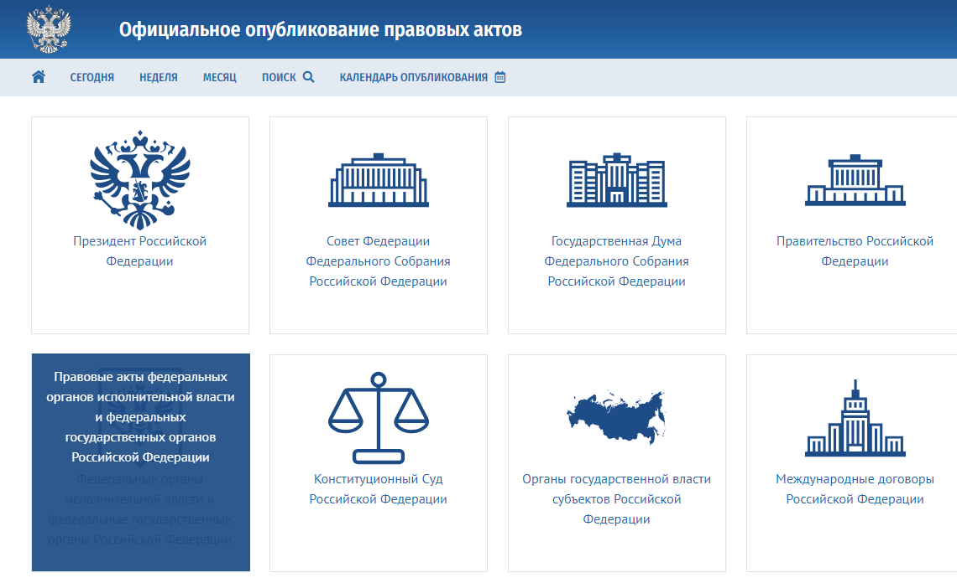
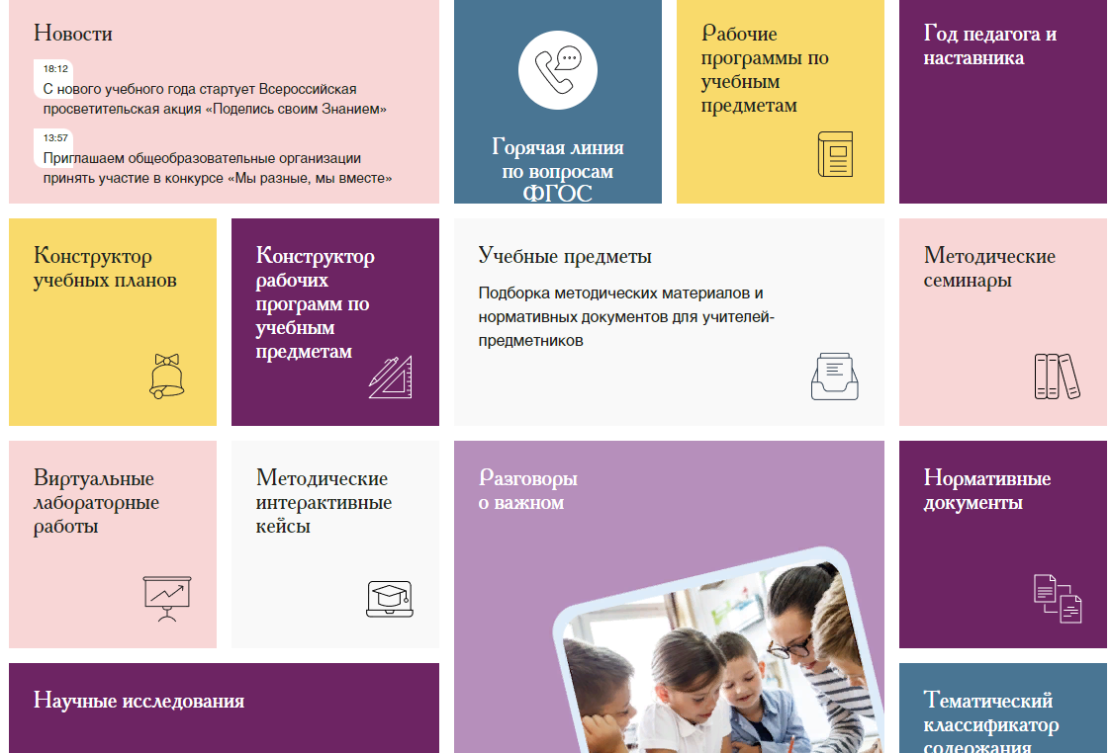
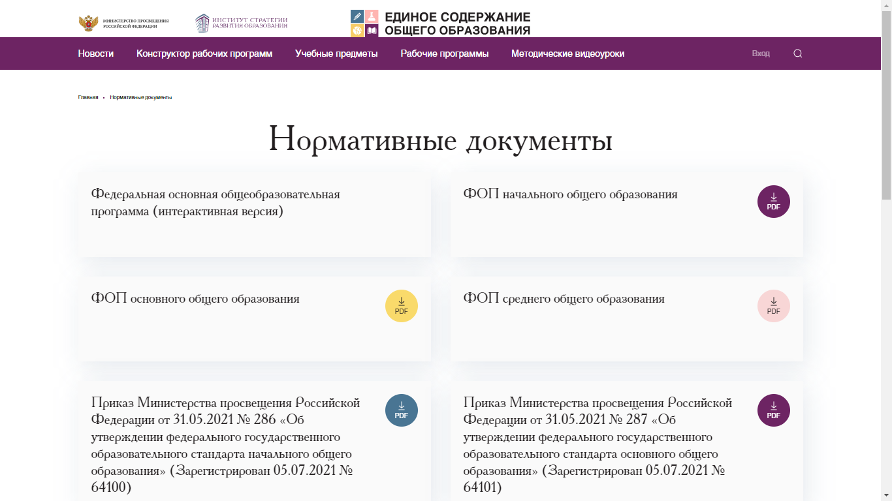
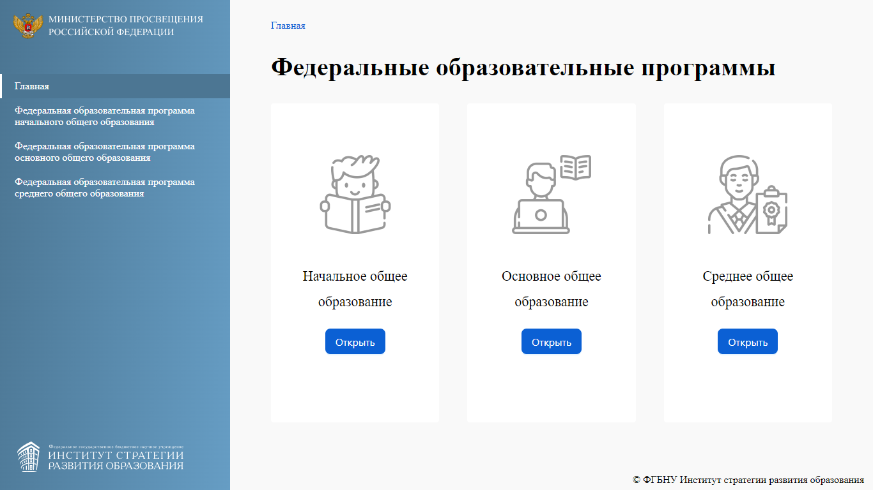
ФООП размещены
Официальный интернет-портал правовой информации
Официальный интернет - портал правовой информации
(http://publication.pravo.gov.ru)
Единое содержание общего образования (www.edsoo.ru)

Slide 9
11 класс
Учебный план
ООП, РП
БЕЗ ИЗМЕНЕНИЙ
В СООТВЕТСТВИИ С ФООП:
Русский язык
Литература
История
Обществознание
География
ОБЖ
Дополнительно предметы не включаем

Slide 10
Надо ли разрабатывать ООП?
п.6.4 ст.12 ФЗ № 273-ФЗ
Вправе непосредственно применять ФОП
п.6.1 ст.12 ФЗ № 273-ФЗ
Разрабатывают ООП в соответствии с ФГОС и ФОП

Slide 15
Из системы оценки СОО
п.18.25 ФОП СОО «Особенности оценки по отдельному учебному предмету фиксируются в приложении к ООП СОО» (в том числе график контрольных мероприятий)
п.129.2.4.11 ФОП СОО «Оценке должна подвергаться не только защита реализованного проекта, но и динамика изменений, внесенных в проект от момента замысла (процедуры защиты проектной идеи) до воплощения. Для оценки проектной работы создается экспертная комиссия, в которую входят педагоги и представители администрации образовательных организаций, представители местного сообщества и тех сфер деятельности, в рамках которых выполняются проектные работы.».

Slide 18
Введение учебников из ФПУ

Slide 19
Нормы обеспеченности учебными изданиями (ч.2 ст.18 Федерального закона № 273-ФЗ):
ФГОС НОО
ФГОС ООО
ФГОС СОО
Не менее 1 учебника и (или) учебного пособия в печатной форме, выпущенных организациями, входящими в перечень организаций, осуществляющих выпуск учебных пособий, на каждого обучающегося по учебным предметам:
русский язык, математика, окружающий мир, литературное чтение, иностранные языки,
не менее 1 учебника и (или) учебного пособия в печатной и (или) электронной форме (по остальным предметам обязательной части учебного плана и части, формируемой участниками образовательных отношений)
Не менее 1 учебника и (или) учебного пособия в печатной форме, выпущенных организациями, входящими в перечень организаций, осуществляющих выпуск учебных пособий, на каждого обучающегося по учебным предметам:
русский язык, математика, физика, химия, биология, литература, география, история, обществознание, иностранные языки, информатика,
не менее 1 учебника и (или) учебного пособия в печатной и (или) электронной форме (по остальным предметам).
Не менее 1 учебника в печатной и (или) электронной форме, достаточного для освоения программы учебного предмета на каждого обучающегося по каждому учебному предмету, входящему в обязательную часть учебного плана;
не менее 1 учебника в печатной и (или) электронной форме или учебного пособия на каждого обучающегося по каждому учебному предмету, входящему в часть, формируемую участниками образовательных отношений, учебного плана.

Slide 20
Наши контакты:
olkko@mo73.ru
Телефон отдела государственного контроля (надзора) в сфере образования:
8(8422) 63-04-04
Начальник отдела - (доб. 313)
Консультант - (доб. 314)
Главный специалист – эксперт - (доб. 324)

